Slide 1
打乱+半透明混合 一种R6直播审核绕过方法

Slide 2
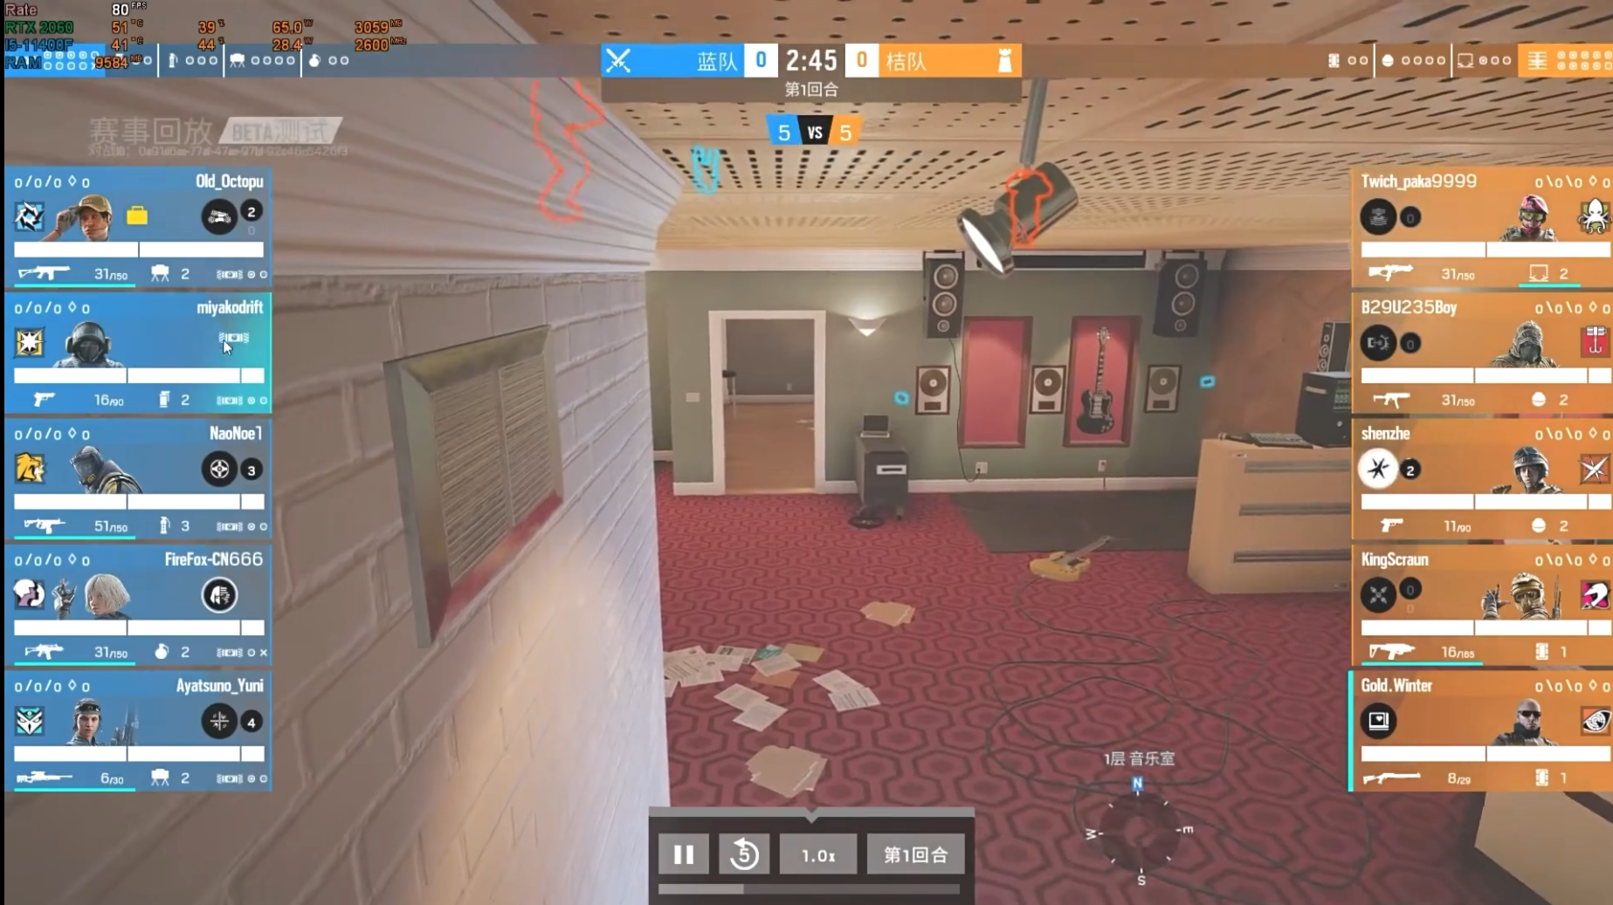
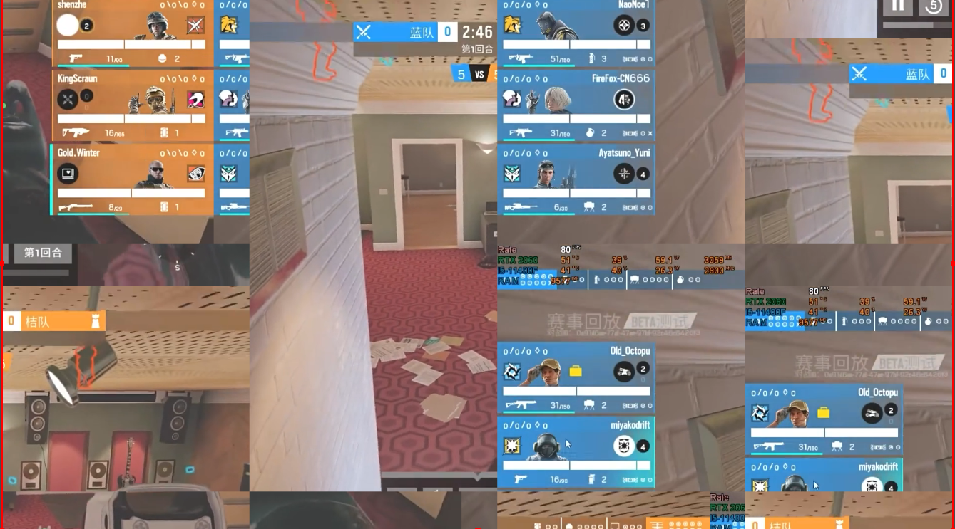
打乱直播画面

Slide 3
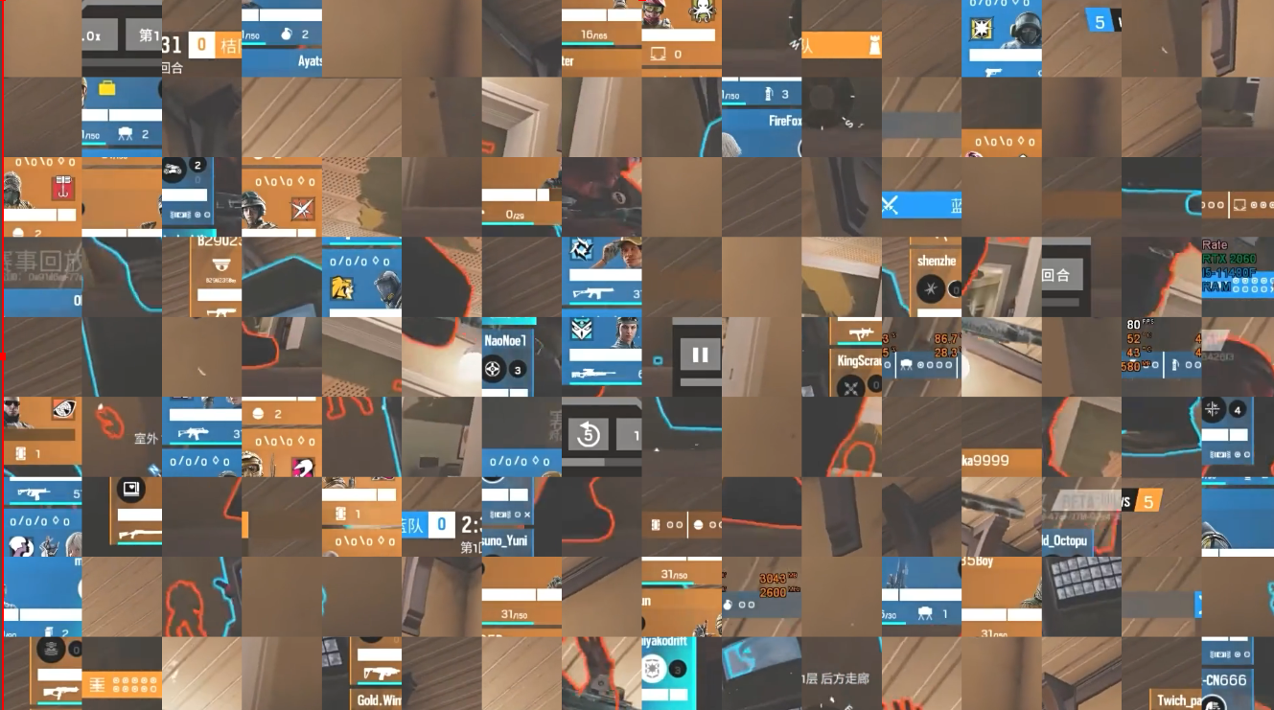
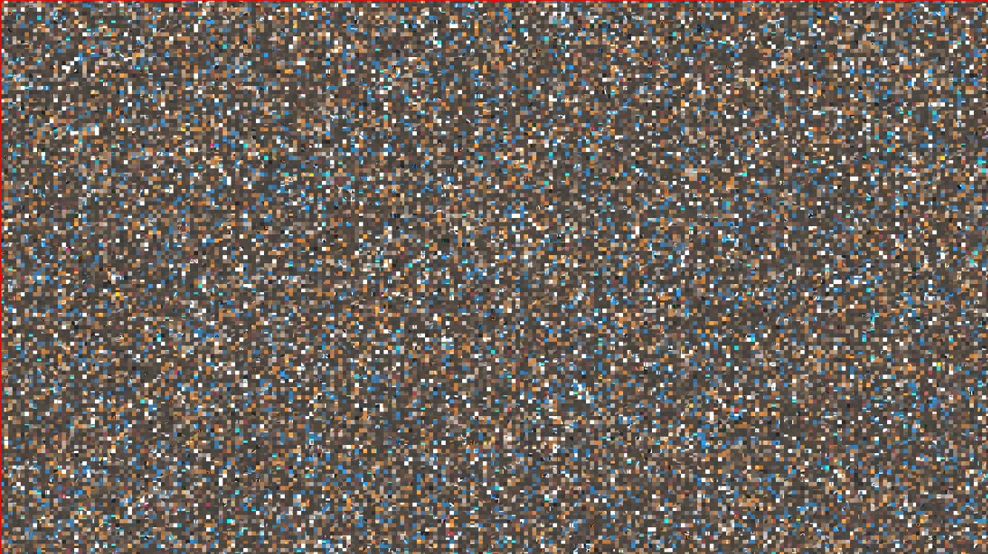

Slide 4
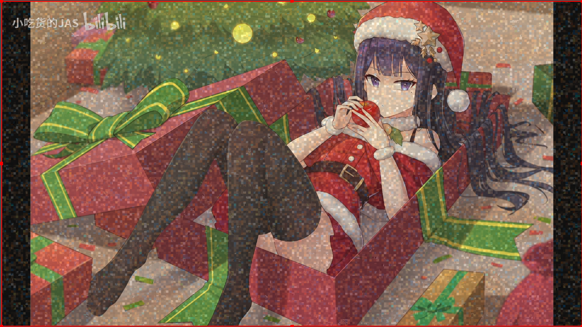
不透明度混合
图片来源见水印，侵删

Slide 5
解码
不透明度混合在数学上可逆，但是实际上并不完全可逆
因为图片的颜色精确度是有限的，逆运算之后相当于损失颜色深度（即颜色的数量）
打乱过程，只要知道打乱的方式，则完全可逆。
但是打乱之后的图像难以压缩，推流需要更高比特率。在比特率受限时，将影响画质。

Slide 6
工具链
up主侧，提供obs滤镜用于编码（刚写完）
观众侧，提供一个小巧的绿色软件用于解码（如果大家对我的方案有兴趣我就写）
（写了个obs滤镜用于演示算法）

Slide 7
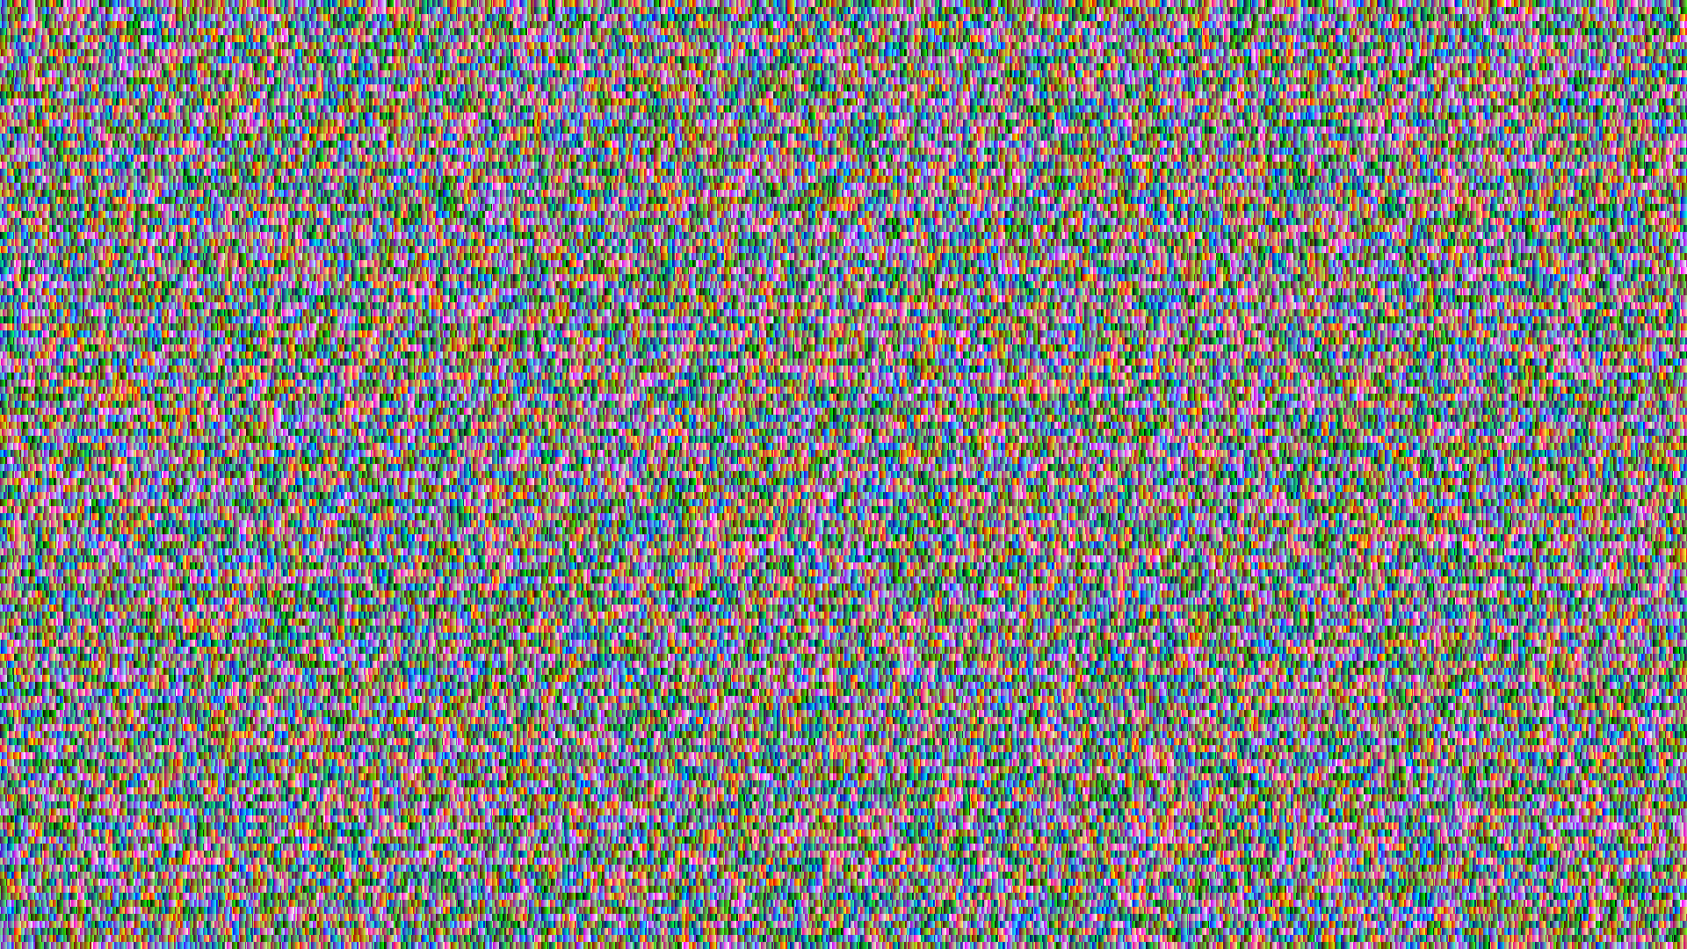
整个过程可以在GPU上完成！ 性能开销约等于0
预计算的uv映射（以及它的反函数）
寥寥几行着色器语句，两次采样，完成打乱
float4 uv_data = uv_map.Sample(PointSampler, v_in.uv);
float2 uv;
uv.x = uv_data.r + uv_data.g / 255;
uv.y = uv_data.b + uv_data.a / 255;
float4 ret = image.Sample(PointSampler, uv);
up主需要一张uv贴图，
观众则需要配对的另一张uv贴图，
得事先规范好，不然没办法还原打乱。
不透明混合贴图也需要约定好，
不然没办法抵消
一张预计算的uv映射贴图be like

